Slide 2
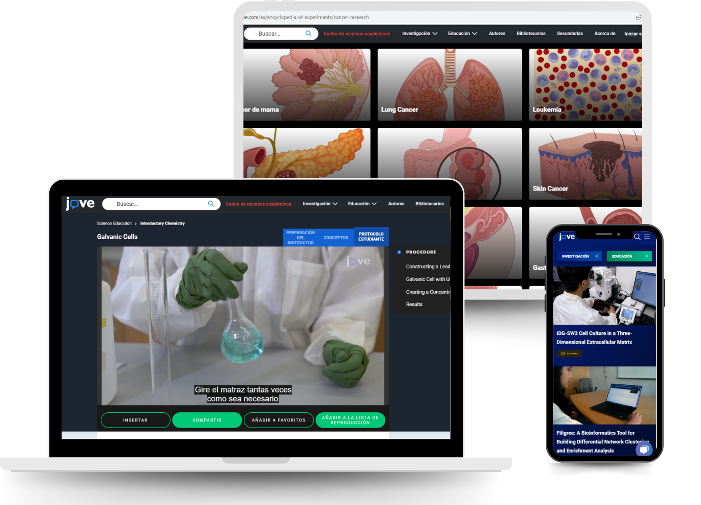
Herramientas digitales para captar la atención de los estudiantes
Descubre el valor de JoVE para tu
Universidad

Slide 3

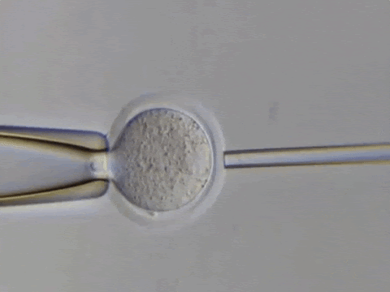
Visualización > Lectura
“Coloque el huso metafásico a las 3 en punto y sosténgalo con la pipeta de sujeción. Aplique pulsos piezoeléctricos para penetrar en la zona pelúcida. Toque la placa metafásica con la pipeta de enucleación. Aspire el huso y retire la pipeta”.

Slide 4

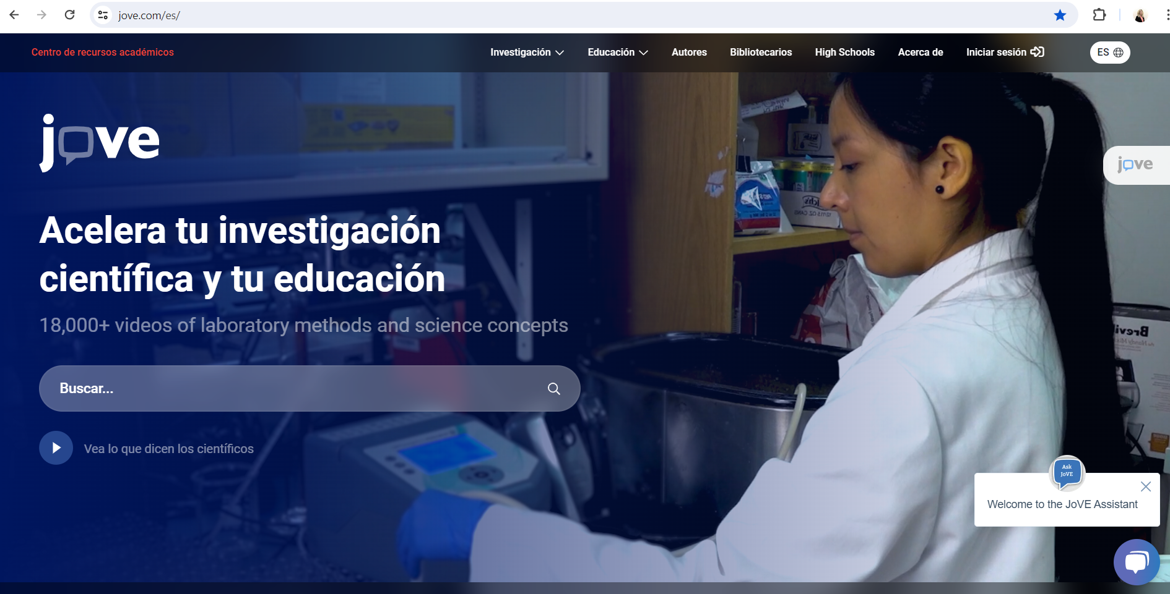
¿Qué es JoVE?
www.jove.com

Slide 5
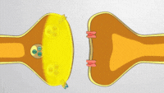

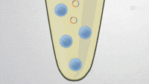

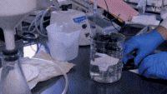
Videos Educativos
Protocolos y técnicas

Slide 6
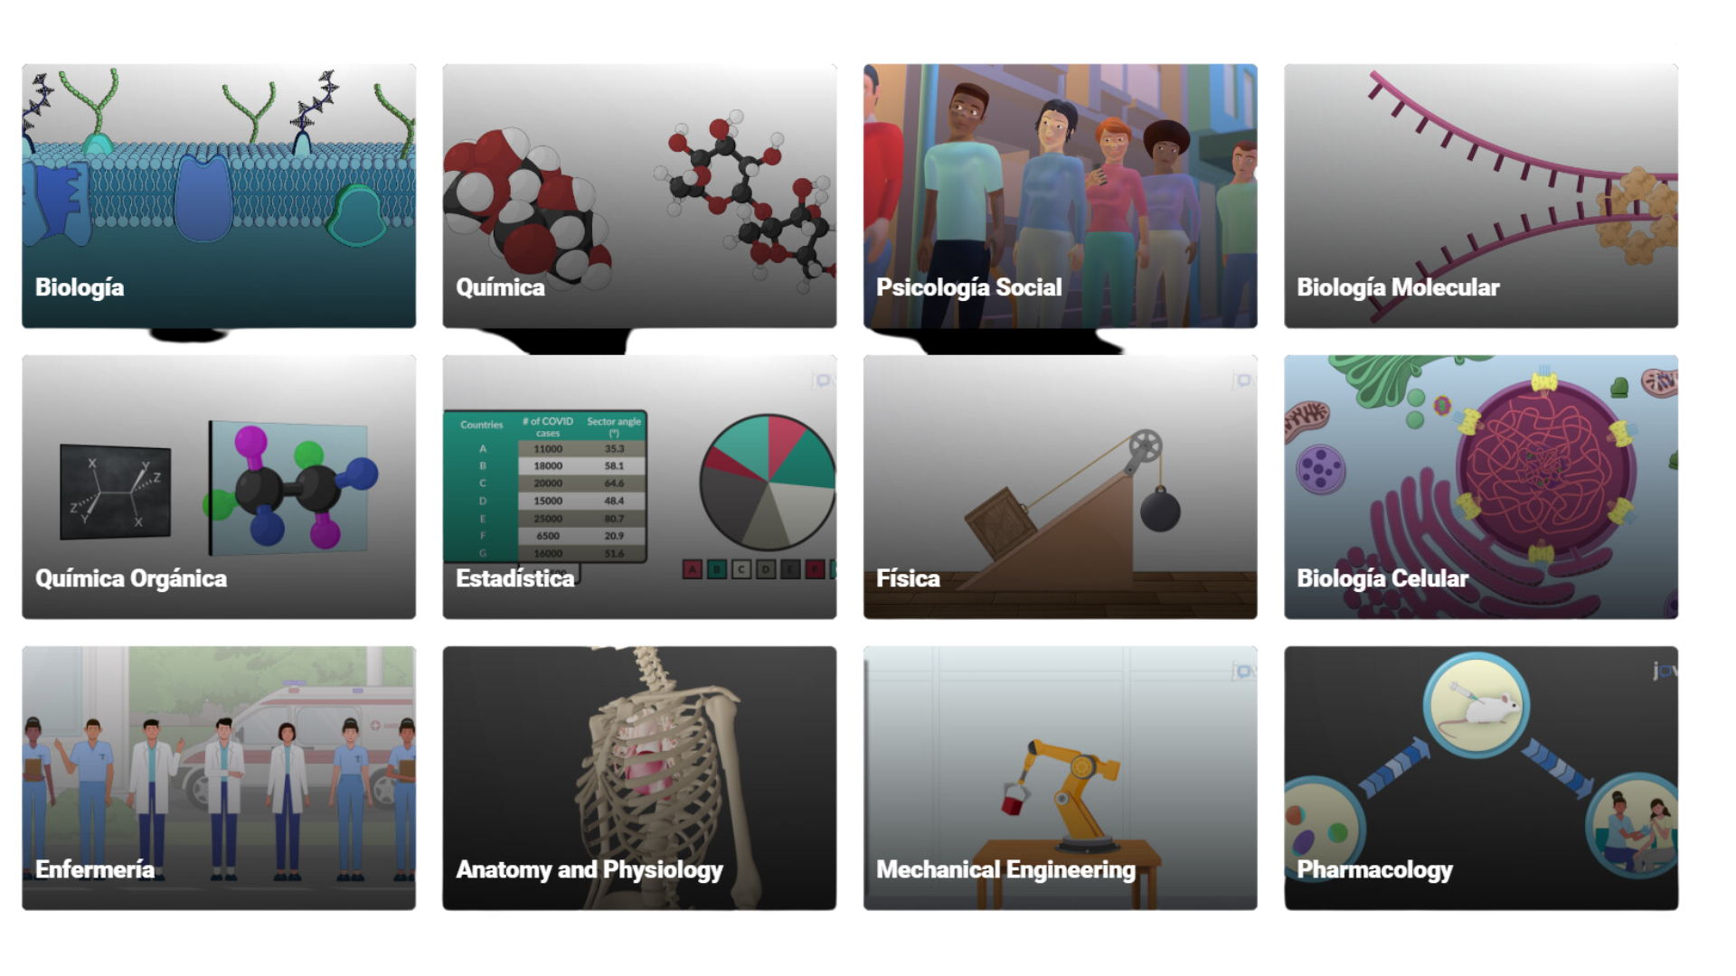
Más de 13 áreas
Más de 18,000 videos

Slide 7

Soporte Personalizado
1
Listas de reproducción relacionadas a cada asignatura

Slide 8
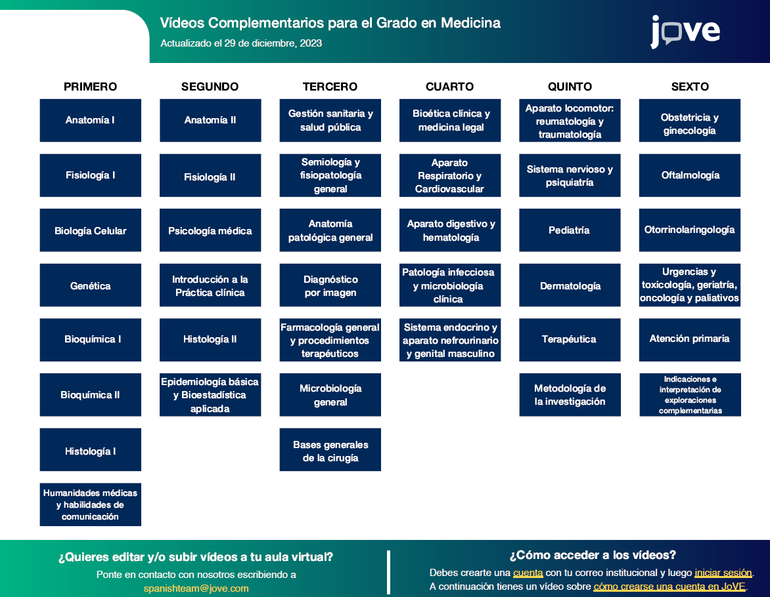
Notes:
Reemplazar – LATAM TEAM – LIBROS DE TEXTO

Slide 9
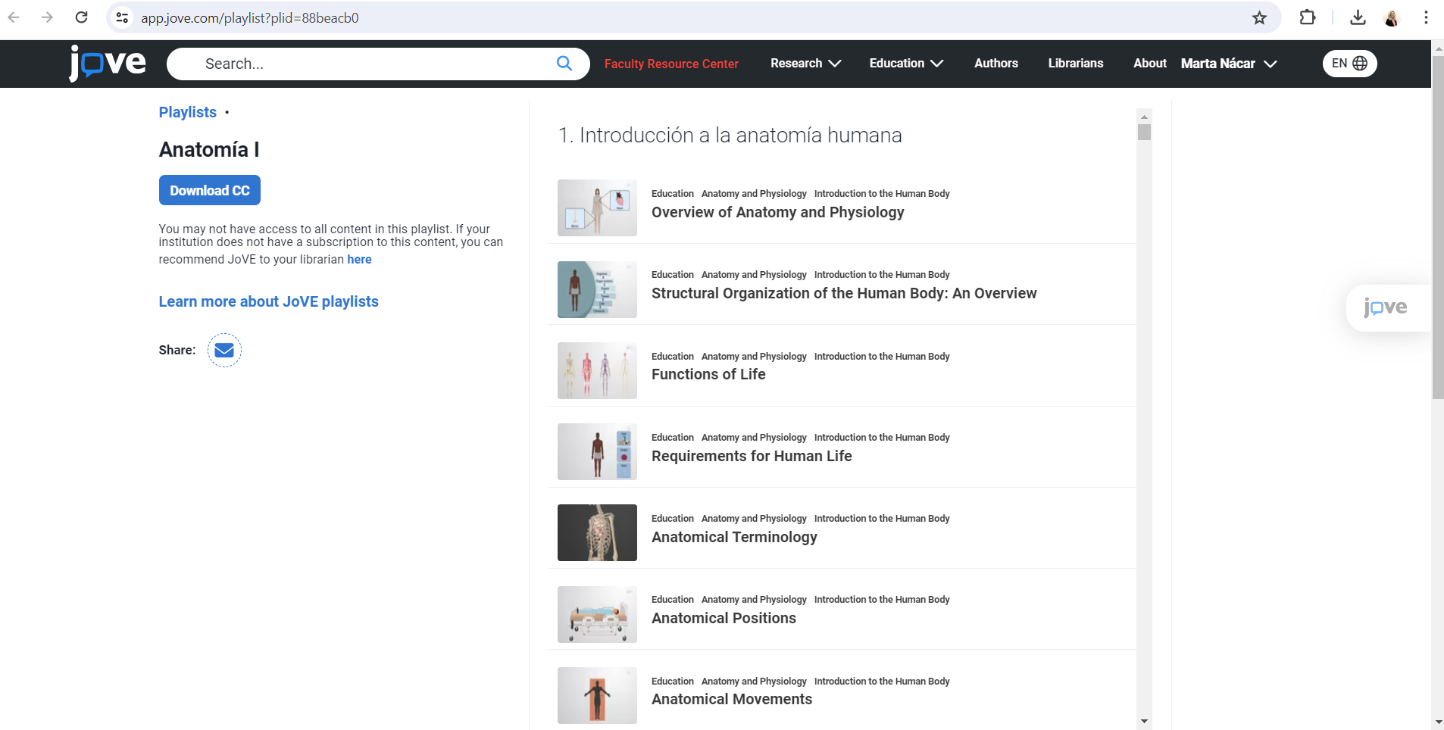

Slide 10


Soporte Personalizado
1
Listas de reproducción relacionadas a cada asignatura
2
Formaciones institucionales y departamentales
(online, presencial o híbridas)

Slide 11
Soporte Personalizado
1
Listas de reproducción relacionadas a cada asignatura
2
Formaciones institucionales y departamentales (online, presencial o híbridas)
3
Reuniones 1:1

Slide 12
Soporte Personalizado
1
Listas de reproducción relacionadas a cada asignatura
2
Formaciones institucionales y departamentales (online, presencial o híbridas)
3
Reuniones 1:1
4
Proyectos personalizados

Slide 13
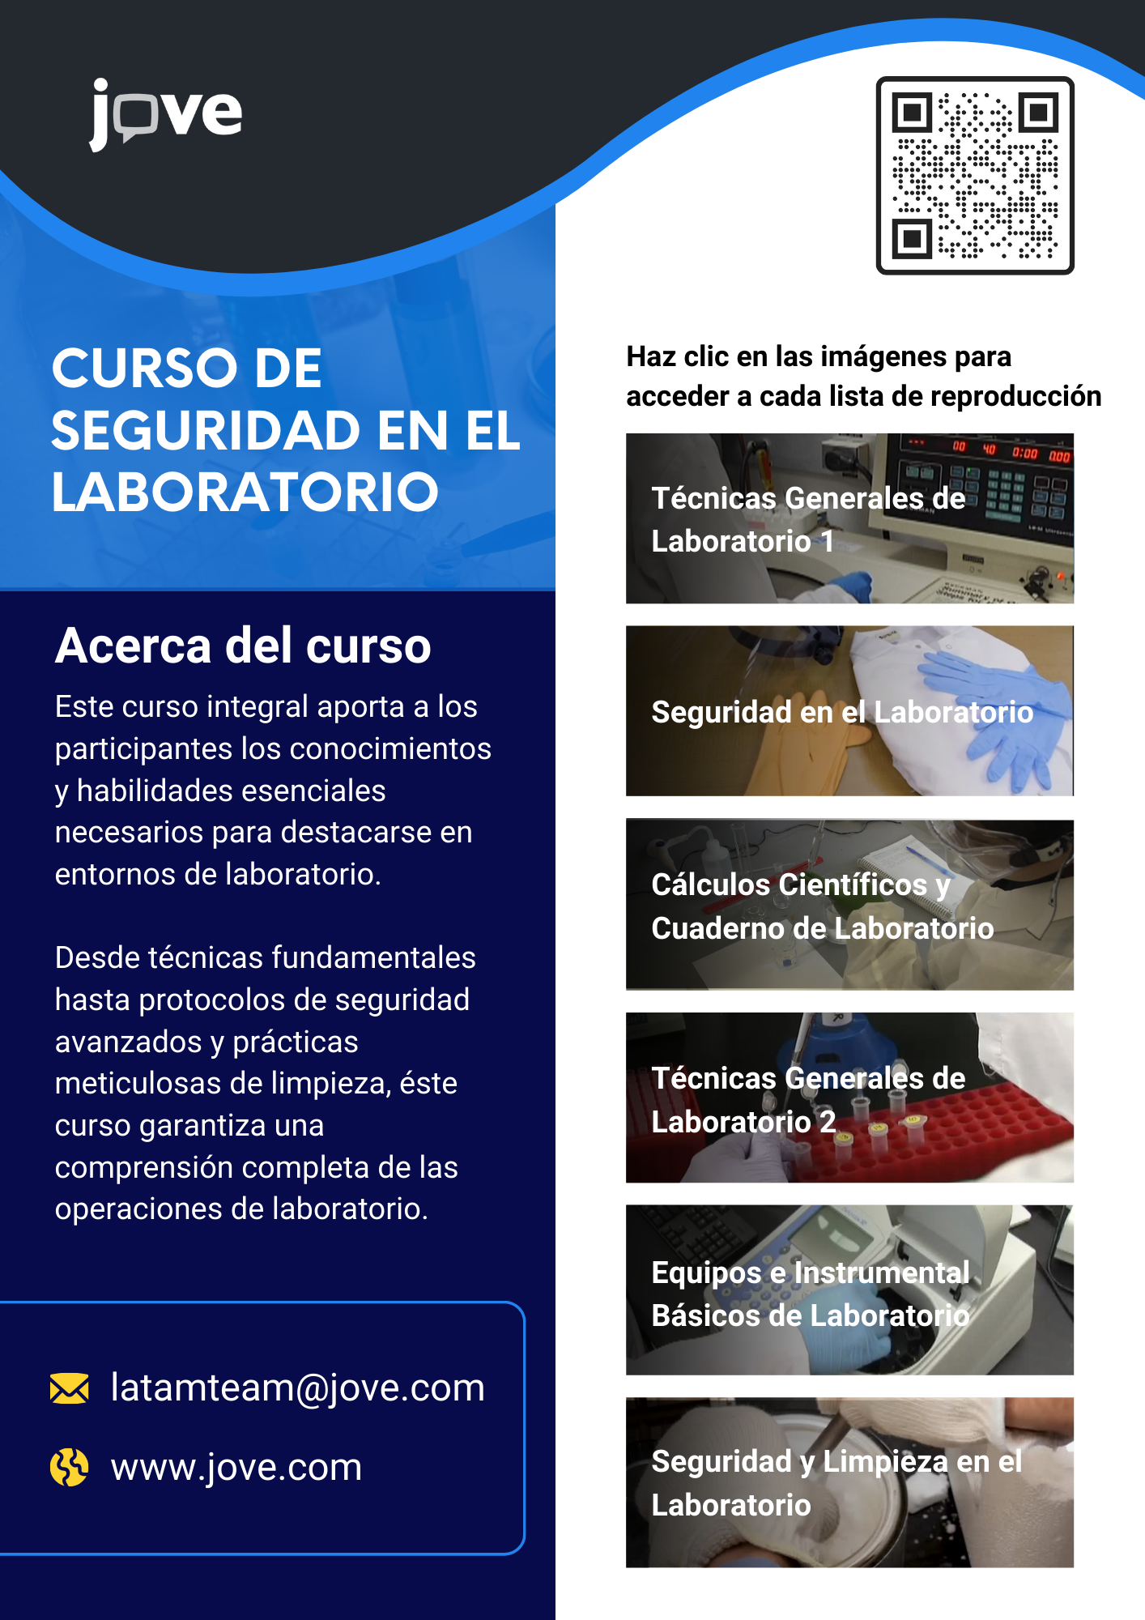
Apoya las carreras de tu universidad
Notes:
LATAM TEAM

Slide 14
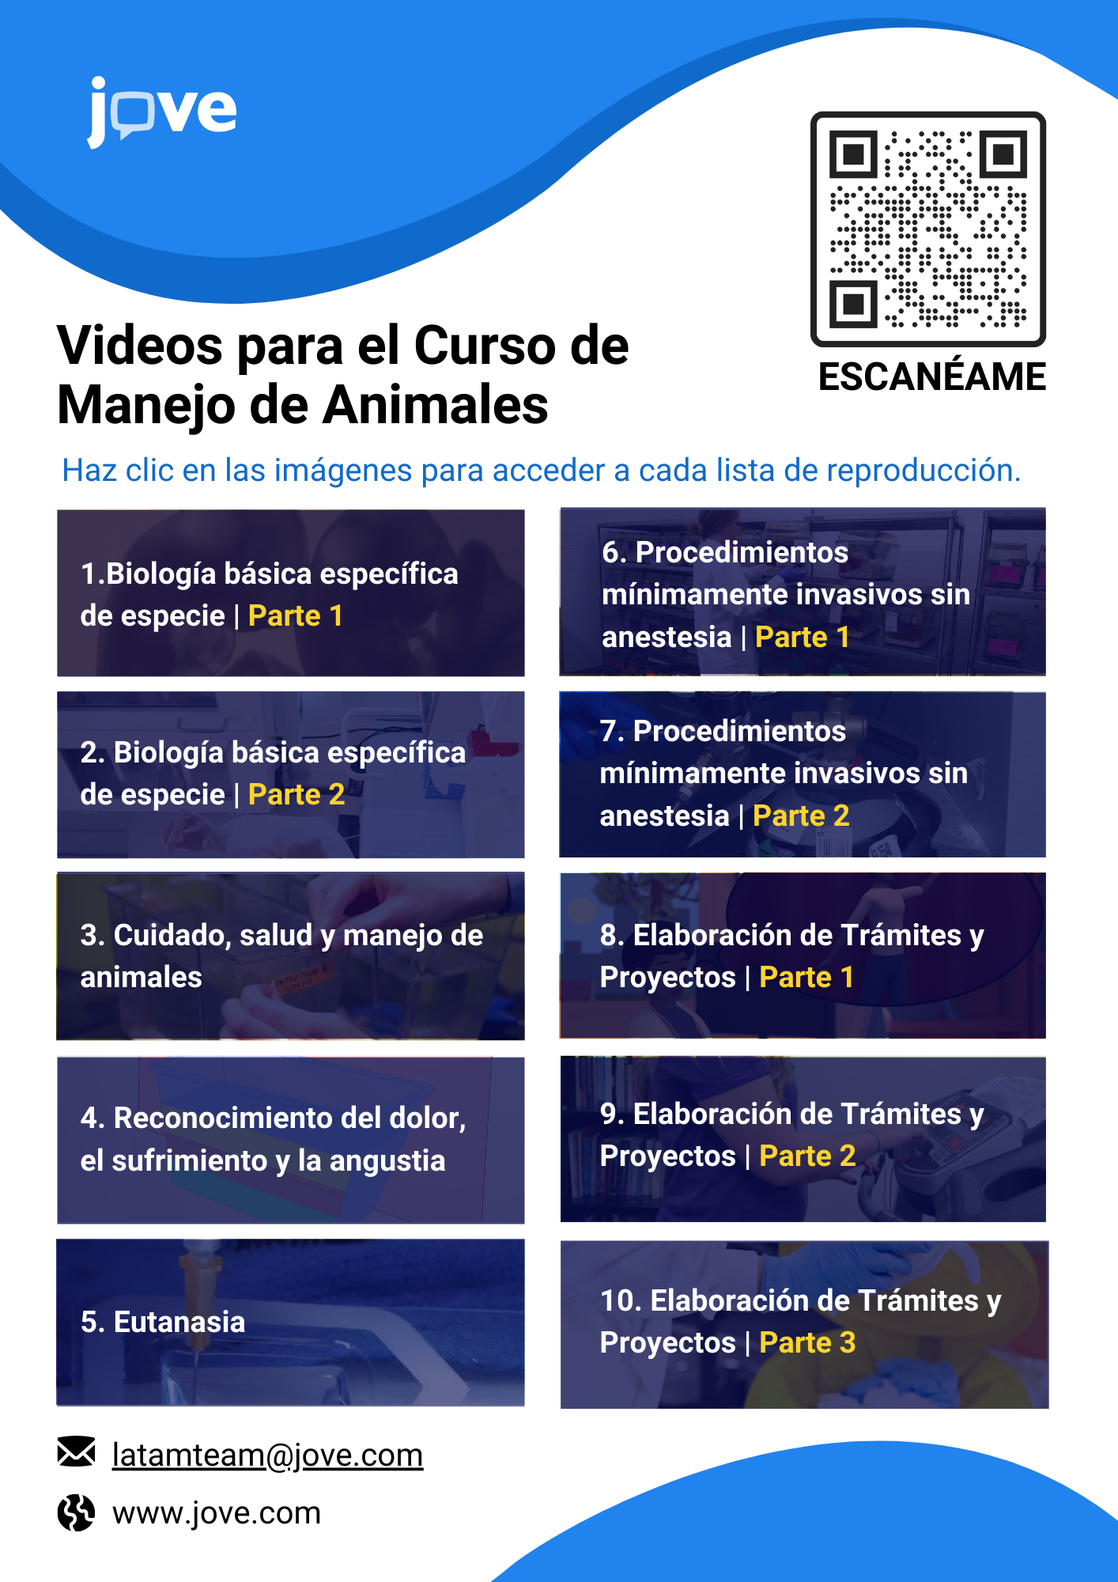
Apoya los cursos de tu universidad

Slide 15










































Más de 35 universidades clientes en Latinoamérica

Slide 16
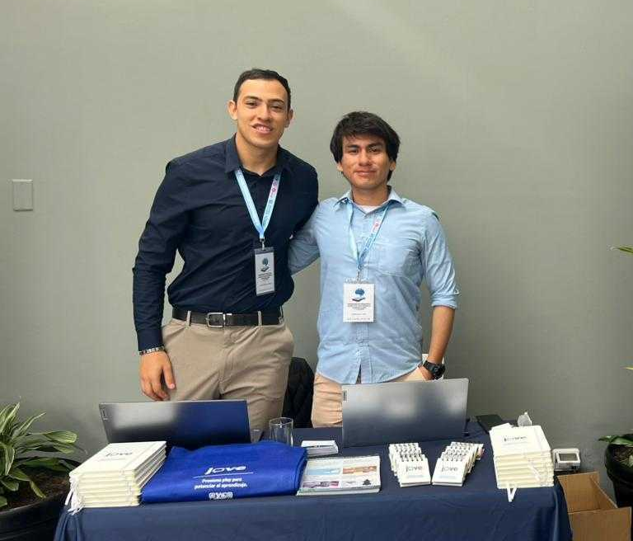
Alejandro
Lopez de Mesa
Jairo Silva
Especialista Académico
Associate Account Manager
jairo.silva@jove.com
alejandro.villamizar@jove.com

